Slide 1



빅데이터 기반 지능형 서비스 개발 5회차, 6회차
헬스케어 데이터 분석을 통한
입원 여부 예측 서비스 개발
A분반 2조 데이터뿌시기
김용국, 김진영, 조정범, 손학영
http://www.free-powerpoint-templates-design.com
Notes:
안녕하세요 2조 발표를 맡게 된 손학영입니다.
그럼 지금부터 저희 데이터뿌시기 조의 발표를 시작하도록 하겠습니다.

Slide 2
프로젝트 개요
1
프로젝트 주제
상용 헬스케어 데이터 분석을 활용한 입원 여부 예측 서비스 개발
2
프로젝트 진행 배경
- 의료정보에 대한 접근성 ↑
- 대중적인 상용 헬스케어 서비스의 부재
- 쉽게 이용하는 헬스케어 서비스를 개발하여 누구나 쉽게 의료데이터에 접근할 수 있게 함
프로젝트 진행 순서 및 도구
3
- 순서: 주제선정, 데이터 전처리, 시각화, 모델링, 서비스 개발, 발표
- 도구 : Colab, VS Code/ Numpy, Pandas/ Scikit Learn/ Matplotlib, Seaborn, Plotly/FastAPI, WIX
프로젝트 진행 내용
4
- 데이터 탐색 및 Target과 Feature간의 관계 시각화
- 종속변수(입원여부)에 영향을 미치는 적합한 독립변수 판단
- Scikit-Learn을 활용한 예측모델 구현
- Fast-API를 활용하여 Web 구현
Notes:
저희의 프로젝트 주제는 상용헬스케어 데이터 분석을 활용한 입원 여부 예측 서비스 개발이었습니다.
저희는 의료데이터는 비의료인들이 접근하거나 사용하기에 힘들기 때문에, 간단한 서비스를 통해 접근성을 높일 수 있지 않을까 라는 의문점에서 해당 주제로 시작하게 되었습니다.
저희가 가진 데이터를 활용해 본인의 증상에 대한 입원여부를 알려주는 간단한 서비스를 고안하게 되었습니다.
저희의 진행 순서와 도구는 다음과 같았습니다.
주제선정, 데이터 전처리, 시각화, 모델링, 서비스 개발, 발표 순으로 진행되었고,
코랩, vs코드, 넘파이와 판다스로 데이터프레임을 만졌고, 사이킷 런으로 모델링을 , m,s,p,로 시각화를 fast api로 웹 서비스 구현, wix로 포트폴리오 제작하였습니다.
프로젝트 진행 내용은 다음과 같이 4단계로 진행되었습니다.
이 부분은 뒤에서 자세히 설명드리도록 하겠습니다.

Slide 3
팀 구성 및 역할
A반 2조 데이터뿌시기
100%
손학영
데이터 전처리, 데이터 시각화, 코드병합, 데이터 모델링, FastAPI, HTML,CSS 발표
90%
조정범
데이터 전처리, 데이터 시각화, 데이터 모델링, FastAPI(HTML), WIX, CSS, 프로젝트 관리
80%
김진영
데이터 전처리, 데이터 시각화, 데이터 모델링, 발표자료준비
70%
김용국
데이터 전처리, 데이터 시각화, 데이터 모델링
Notes:
저희 조의 이름은 데이터뿌시기였고, 팀원은 손학영, 조정범, 김진영, 김용국이었습니다.
그리고 모두 함께 데이터 전처리, 시각화 ,모델링을 진행했습니다.

Slide 4
프로젝트 Work-flow & 데이터 상세
Work-flow
구분 | 기간 | 활동 | 도구
사전기획 | 9월 27일 ~ 28일 | 주제 선정, 자료분석 및 탐색, 데이터 전처리, 시각화 | Colab, VS Code, GitHub
 | 9월 29일 | 주제 선정, 기획서 제출, 일정 수립, 자료조사 및 데이터 전처리, 시각화 | Colab, VS Code, GitHub, MS Word
분석 | 9월 30일 ~ 10월 1일 | 데이터 전처리, 시각화, 모델링 | Colab, VS Code, GitHub
 | 10월 4일 | 모델링, Fastapi, html | Colab, VS Code, GitHub
수정 / 보완 / 발표준비 | 10월 5일 | 데이터 합치기, Fastapi, html, CSS, WIX, 발표자료 준비 | Colab, VS Code, GitHub, Fastapi, WIX, PowerPoint
발표준비 | 10월 6일 | 발표 준비 및 연습 | PowerPoint
프로젝트 발표 | 10월 6일 | 발표 | PowerPoint
데이터 상세
출처 | 데이터 이름 | 제공형태 | 요약
공공데이터포털 | 국민건강보험공단_진료내역정보 | csv | 국민건강보험공단 진료내역정보 (13178345, 19) 기간: 2019.01.01 – 2019.12.31
Notes:
저희의 프로젝트 워크플로우는 다음과 같은 일정으로 구성되었고, 사용한 데이터는 강사님이 주신 국민건강보험공단의 진료내역정보 데이터였습니다.

Slide 5
1
시각화를 위한 Pre-processing
Target : 입원 여부 (0,1)
입원 정의 : 서식코드 02, (04, 06, 07, 10, 12)
현재 데이터는 02(의과입원), 03(의과외래), 08(보건기관외래) 존재
범주 재설정, 숫자형 코드 → 한글 범주, 새로운 Feature 생성(입원여부, 요일) 등
년도 | 성별코드 | 연령대코드 | 시도코드 | 요양개시일자 | 서식코드 | 진료과목코드 | 주상병코드 | 부상병코드 | 요양일수 | 입내원일수 | 심결가산율 | 심결요양급여비용총액 | 심결본인부담금 | 심결보험자부담금 | 총처방일수 | 데이터 기준일자
2020 | 2 | 15 | 41 | 20200309 | 3 | 1 | I109 | H814 | 1 | 1 | 0.15 | 11540 | 1500 | 10040 | 0 | 20210929
2020 | 2 | 16 | 41 | 20200123 | 3 | 1 | I109 | I209 | 1 | 1 | 0.15 | 11540 | 1500 | 10040 | 0 | 20210929
2020 | 2 | 15 | 41 | 20200108 | 3 | 1 | I109 | E785 | 1 | 1 | 0.15 | 11540 | 1500 | 10040 | 0 | 20210929
2020 | 2 | 15 | 41 | 20200106 | 3 | 1 | I109 | M170 | 1 | 1 | 0.15 | 11540 | 1500 | 10040 | 0 | 20210929
2020 | 2 | 15 | 41 | 20200121 | 3 | 1 | I109 | E782 | 1 | 1 | 0.15 | 11540 | 1500 | 10040 | 0 | 20210929
Notes:
그러면 지금부터 저희가 어떠한 과정으로 서비스 구현까지 했는지 설명하도록 하겠습니다.
가장 처음으론 데이터 탐색을 위한 시각화를 진행할 예정이었는데, 그래프의 가독성을 높이기 위해 몇 가지 전처리를 진행했습니다.
일단 예측모델이기 때문에 타겟 변수를 설정하는 것이 중요했고, 타겟 변수는 입원 여부였습니다.
하지만, 입원 여부 컬럼이 제공받은 데이터에 없었기 때문에 서식코드를 활용하여 만들었습니다.
서식코드가 2,4,6,7,10,12면 입원인데, 저희가 받은 데이터에는 2,3,8만 존재했기 때문에 2를 제외한 나머지는 입원하지 않음, 2번은 입원함으로 변경했습니다.
그 외에도 범주 재설정, 숫자형 코드로 되어있던 변수들을 한글로 변환하는 등의 전처리를 수행했습니다.
아래의 색칠되어있는 컬럼들은 저희가 사용한 데이터들입니다.
요양일수, 입내원일수, 비용 등은 입원여부가 결정된 이후에 발생하는 컬럼들이라고 생각되어, 사용하지 않았습니다.

Slide 6
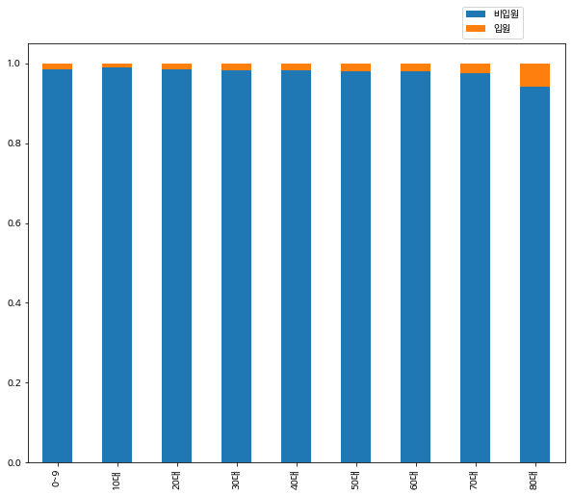
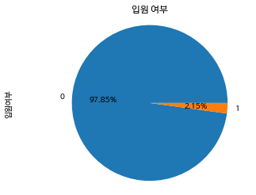
2
EDA 탐색적 데이터 분석
변수 특수성 시각화
입원한 경우의 비율
연령대 - 입원여부
Notes:
전처리가 끝난 후, 데이터 탐색을 하며 feature와 target 변수 간의 관계를 시각화했습니다.
왼쪽 그래프는 저희가 가진 데이터에서 입원한 경우의 비율을 나타낸 것입니다. 파란색이 입원하지 않은 경우, 주황색이 입원한 경우입니다.
오른쪽 그래프는 연령대 별로 입원한 경우의 비율을 나타냈습니다.
두 그래프 모두 입원하지 않은 경우가 월등히 높음을 알 수 있었습니다.
하지만 연령에서는 80대의 경우 입원 비율이 다른 연령대에 비해 높은 현상을 보였습니다.

Slide 7
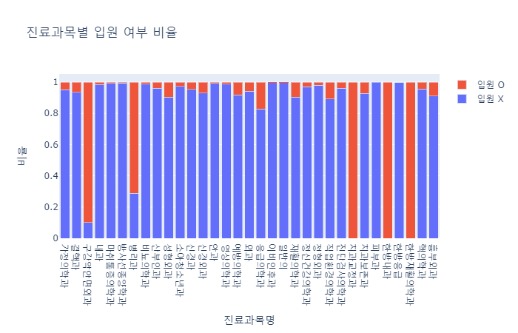
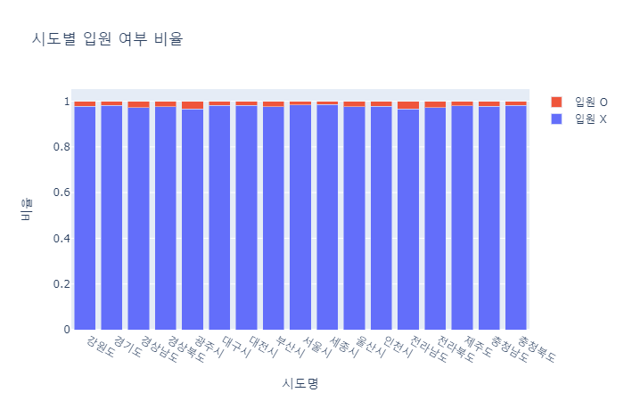
2
EDA 탐색적 데이터 분석
변수 특수성 시각화
진료받은 시도 - 입원여부
진료과목 - 입원여부
Notes:
왼쪽은 진료과목 별로 입원비율을 시각화한 그래프입니다.
진료과목에 따라 확실히 입원비율이 다른 것을 알 수 있었습니다. 하지만, 대부분의 진료과목에서는 입원하지 않은 경우의 비율이 높았습니다.
오른쪽은 진료받은 시도, 즉 병원이 있는 시도와 입원 비율을 시각화한 그래프입니다.
차이점이 있어보이나, 입원하지 않은 경우의 비율이 너무 높아 그 차이점을 명확히 볼 수 없었습니다.
그래서 따로 입원한 비율만을 뽑아 보았더니, 명확한 차이점이 있는 것을 확인할 수 있었습니다.

Slide 8
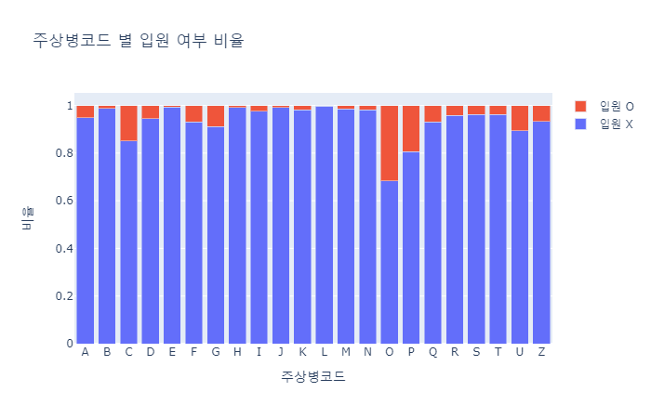
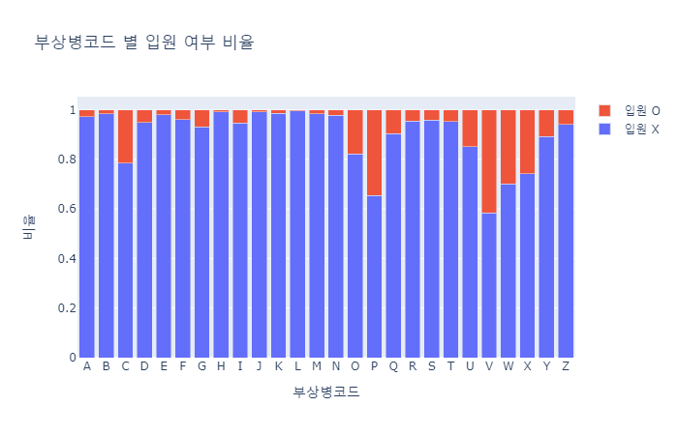
2
EDA 탐색적 데이터 분석
변수 특수성 시각화
부상병코드 - 입원여부
주상병코드 - 입원여부
Notes:
왼쪽은 주상병코드 별 입원비율을 시각화한 그래프입니다.
오른쪽은 부상병코드 별 입원비율을 시각화한 그래프입니다.
상병코드에 따라 입원비율이 다름을 알 수 있었습니다. 하지만 이 변수에서도 마찬가지로 입원하지 않은 경우의 비율이 높았습니다

Slide 9
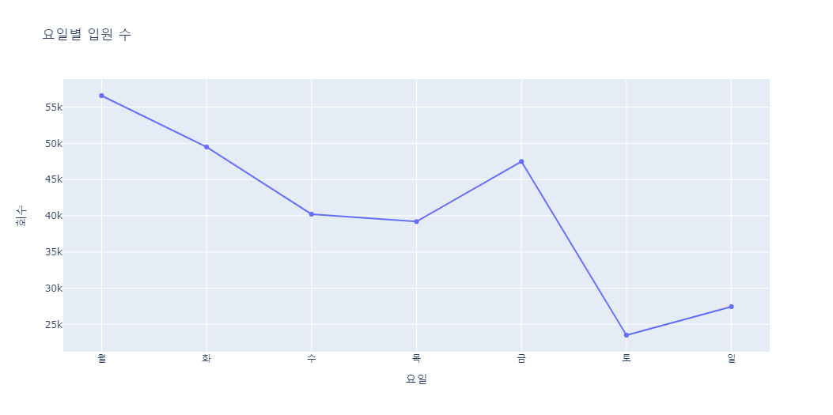
2
EDA 탐색적 데이터 분석
변수 특수성 시각화
요양개시일자
일자
계절
요일
요일 - 입원여부
Notes:
해당 그래프는 요일에 따른 입원 수를 선 그래프로 표현한 것입니다.
처음에는 일자별로 모두 그렸으나, 너무 데이터가 작은 단위로 쪼개지다보니 가독성이 낮았고,
계절 별로 그렸을 때는 모든 계절이 동일한 패턴을 보이고 있어 인사이트를 얻기에는 부족하다고 판단되었습니다.
그래도 이 두 가지로 어느 정도 패턴의 주기가 있다는 점을 확인하여 요일로 변경했더니, 다음과 같은 그래프가 그려졌습니다.

Slide 10
3
탐색 결과
Target Class의 불균형
97.85%
비입원
2.15%
입원
“UnderSampling”
50%
비입원
50%
입원
Notes:
저희의 데이터 탐색 결과 중에서 가장 중요했던 점은 target class, 즉 입원 여부의 데이터 값의 불균형이 너무 심하다는 것이었습니다.
따라서, 현재의 데이터의 경우 상관성을 확인하기도 어렵고, 예측 시에 전부 비입원이라고 판단해도 정확도가 98% 정도 나올 수 있는 문제점을 갖고 있었습니다.
그래서 저희가 선택한 방법은 언더 샘플링이었습니다.
언더 샘플링을 활용하여 두 class의 비율을 맞춰주었습니다.
여기서 언더 샘플링은 비입원이 1000개이고 입원이 100개인 경우 비입원도 100개로 맞춰주는 샘플링입니다.
오버 샘플링도 시도했지만, 저희가 spark 같은 용량이 큰 데이터를 다루는 방법을 배우지 못했기 때문에 계속 프로그램이 죽는 문제점이 발생했었습니다.
그래서 언더 샘플링을 선택하여 진행했습니다.

Slide 11
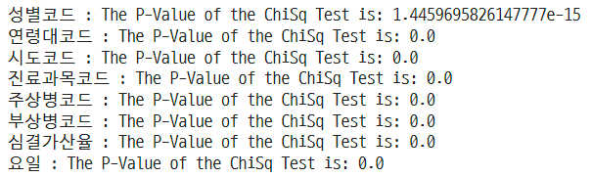
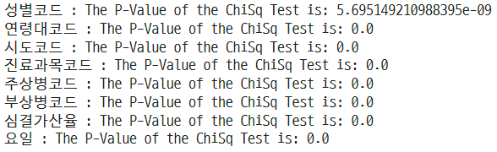
4
Feature와 Target 변수 간의 상관성
카이제곱검정 – 관찰된 빈도가 기대되는 빈도와 의미 있게 다른지 검정하기 위해 범주형 자료 검정에 사용
Before
Undersampling
After
Undersampling
카이제곱검정 결론:
모든 Feature에서 P-value가 0.05이하 → Feature와 Target의 상관성 확인
Notes:
저희가 데이터 탐색을 통해 피쳐들과 타겟 변수 간의 어느 정도 상관성이 있지 않을까라는 유추를 했었기 때문에 카이제곱 검정을 통해 상관성을 확인했습니다.
저희의 변수들은 모두 범주형 변수들이었기 때문에 피어슨 상관계수가 아닌 카이제곱 검정을 선택했습니다.
언더샘플링 전에도 p-value값이 모두 0.05 이하로 나오기는 했으나 class의 불균형이 심했기 때문에 언더샘플링 후에 다시 진행했습니다.
그런데 언더샘플링 후에서 p-value 값이 모두 0.05 이하로 나와 상관성이 있다는 것을 확인할 수 있었습니다.

Slide 12

5
Modeling
분류 모델
1
K-NN
2
Naive Bayes
3
Logistic Regression
4
Decision Tree
모델링 전 데이터 전 처리 - Undersampling 적용 및 Feature를 숫자-카테고리 변수로 변환
Notes:
그래서 바로 모델링을 진행했습니다.
저희가 사용한 모델은 분류 모델들로, knn, 나이브 베이즈, 로지스틱 회귀분석, 디시젼 트리까지 모두 돌려보았습니다.
언더샘플링, 피쳐 전처리를 진행한 후 모델에 넣었습니다.

Slide 13
5
KNN
모델생성
FIT
SCORE
Parameter : K = 10, weights = ‘distance’
K-fold cross Validation
k | Accuracy score | Cross validation score
k = 3 | 0.8227580 | NA
k = 5 | 0.8266881 | NA
k = 7 | 0.8277305 | NA
k = 10 | 0.8286672 | 0.82900881 0.82980117 0.82707545 0.83063579 0.8283221 0.83028715
Notes:
가장 처음 사용한 모델은 knn으로
파라미터 중 k값은 10으로 주었고, 정확도를 높이기 위해 거리에 따른 가중치를 부여했습니다.
10으로 정한 이유는 k값을 변경하면서 accuracy를 측정했을 때, 가장 적합하다고 판단되었던 값이었기 때문입니다.
저희의 모델 4가지는 모두 다음과 같은 순서로 진행되었습니다
모델 생성, 훈련, test, 해당 모델의 정확도 검증 순으로 진행했습니다.
정확도 검증 같은 경우에는 k-fold cross validation을 사용했고, 여기서 k값은 6으로 주었습니다.
결론적으로, knn에서 k가 10일 때, 약 83% 정도의 정확도를 보였고 검증결과에서는 약 83% 정도를 보장한다는 것을 알 수 있었습니다.

Slide 14
5
Naive Bayes
모델생성
FIT
SCORE
Multinomial
K-fold cross Validation
Parameter estimation and event models | Accuracy score | Cross validation score
Multinomial naïve Bayes | 0.60743338897 | 0.60666216 0.60478163 0.6079405 0.60972595 0.6086906 0.60576415
Notes:
나이브 베이즈 모델은 다항분포 나이브 베이즈를 사용했고, 똑같이 생성, 훈련, 테스트, 검증을 거쳐 정확도가 약 61%인 것을 알 수 있었고, 검증결과에서도 마찬가지였습니다.

Slide 15
5
Logistic Regression
모델생성
FIT
SCORE
K-fold cross Validation
Model | Accuracy score | Cross validation score
Logistic Regression | 0.79730386460 | 0.79727217 0.79686014 0.79631077 0.79712426 0.79484227 0.79482114
Notes:
로지스틱 회귀 모델은 정확도가 약 80%였고, 검증결과에서도 마찬가지였습니다.

Slide 16
5
Decision Tree
모델생성
FIT
SCORE
Parameter : depth=11, 불순도=“gini계수”
K-fold cross Validation
max_depth | Accuracy score | Cross validation score
3 | 0.84711334615 | NA
6 | 0.84955029194 | NA
11 | 0.85623428487 | 0.8574915 0.85784013 0.85677309 0.856921 0.8546707 0.85862193
14 | 0.85939667983 | NA
Notes:
디시젼 트리에서는 파라미터로 max_depth를 11로 주었고, 불순도는 지니계수를 활용했습니다.
11로 정한 이유는 max_depth 값을 계속 변경하면서 정확도를 측정했을 때, 해당 값이 가장 적절하다고 판단되었기 때문입니다.
뎁스가 11일 때, 해당 모델의 정확도는 약 86%였고, 검증에서도 그 정도를 보장하고 있었습니다.

Slide 17
5
Modeling Accuracy
분류 모델 별 모델링 정확도
86%
83%
60%
80%
KNN
Naive Bayes
Logistic Regression
Decision Tree
k = 10
max_depth = 11
Notes:
네 가지 모델의 정확도를 봤을 때,
디시젼 트리의 정확도가 가장 높았기 때문에 입원여부 예측 서비스에 디시젼 트리 모델을 사용하게 되었습니다.

Slide 18
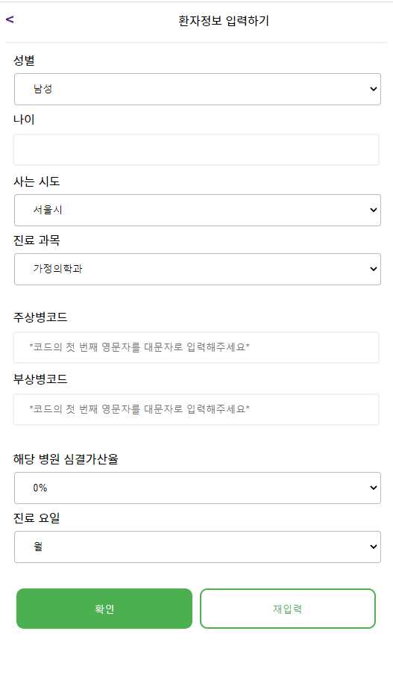
6
입원 여부 예측 서비스
FastAPI – Web View –
WIX
Notes:
FastAPI로 해당 서비스를 구현했습니다.
html, css로 화면을 꾸몄고, fastapi로 해당 html파일을 웹으로 실행하고 모델까지 연결하였습니다.
그리고 윅스를 활용하여 만든 포트폴리오에 해당 서비스의 public url을 연결했습니다.
잠시 저희의 서비스를 소개하겠습니다.

Slide 19
결론
프로젝트 결과 및 향후 발전 방향
결과
나이, 연령대, 성별과 같은 환자 정보데이터와
진료과목, 질병코드와 같은 의료 데이터 간의 연관성 분석
사전 정보를 입력한 환자의
입원여부를 미리 확인할 수 있는 예측 서비스를 제작
향후 발전 방향
입원예측모델을 기반으로 의료정보와 치료비용과의 연관성을 밝혀
비용산출 모델 등을 개발하여
서비스 이용자(일반환자 등) 모두가
의료관련 정보에 쉽게 접근 및 활용할 수 있도록 서비스 개선
Notes:
저희의 프로젝트 결과와 향후 발전방향에 대해 설명드리겠습니다.
저희의 프로젝트 결과는 나이, 연령대, 성별과 같은 환자 정보 데이터와 진료과목, 질병코드와 같은 의료 데이터 간의 연관성을 분석했다는 점에서 의의를 두고 있고
결과물로는 사전 정보를 입력한 환자의 입원여부를 미리 확인할 수 있는 예측 서비스를 제작했다는 점에서 의미가 있었습니다.
그리고 향후 어떤 식으로 이 결과를 활용할 수 있을 지에 대해서 고민해봤을 때,
입원예측모델을 기반으로 의료정보와 치료비용의 연관성을 밝혀 비용산출 모델 등을 개발할 수 있지 않을까라고 생각했고,
가장 중요한 점은 서비스 이용자 모두가 의료관련 정보에 쉽게 접근 및 활용할 수 있도록 서비스를 개선하는 것이라고 생각했습니다.
즉, 현재는 입원여부라는 단순한 정보를 예측하는데 머물러 있지만, 향후에는 비의료인도 의료와 관련된 복잡한 정보를 쉽게 다루고 이해할 수 있는 서비스를 나가야 한다고 생각했습니다.

Slide 20
소감
이름 | 잘한 점 | 아쉬운 점 | 갈등 | 해결방안
김용국 | 새로운 것을 시도하면서 모르는 부분이 많았지만 배우면서 포기하지 않고 프로젝트를 마무리하기 위해 노력했다. | 평소 수업 시간에 배울 때는 적용하기 쉬울 것 같던 내용도 실제로 적용하려고 하니 생각하지 못했던 문제점들이 많이 있었다. 더 많은 실습을 통해 익숙해지는 시간이 필요하다. | 이론을 배우는 것과 실제 활용하는 것의 난이도 차이를 실감할 수 있었다. | 모르는 것은 다른 분들에게 물어보거나 검색을 통해 배워나갔다. 배운 이론들을 익숙하게 활용하기 위해 연습을 생각보다 더 많이 해야 한다는 것을 느꼈다.
김진영 | 서로의 실력차이를 인지하고 역할분담을 하였고, 참여를 독려하여 의사소통이 활발하게 되었다. | 다른 팀원들에 비해 실력이 뒤떨어져 코딩에 어려움이 있었고 팀에 도움이 되지 못했다. 기회가 된다면 연속형 데이터도 다뤄보고 싶다. | 실력차이로 인해 일부 팀원들의 참여도가 떨어졌다. | 다른 팀원들이 꾸준히 참여를 독려하고, 어려운 부분을 함께 이야기하며 참여율을 높였다.
조정범 | 부족한 점을 인정하고, 열정을 가지고 끝까지 팀프로젝트를 완수하기 위해 노력하였으며, 프로젝트를 진행하는 내내 팀원들과 소통하였다. | 데이터 분석프로젝트를 진행하는 것이 처음이다보니 주제 선정부터 서비스 구현까지 낭비되는 시간들이 많아 보다 나은 결과물을 도출하지 못한 것이 아쉽다. 하지만 그동안 배운 파이썬, 머신러닝들을 실제로 코딩해보고, 간단하게나마 서비스 구현을 위해 윅스, 깃허브를 활용한 웹호스팅 등과 같은 새로운 것들을 직접 찾아보고 실행해보면서 많은 것을 배울 수 있어서 나에게는 의미가 깊은 경험이 되었다고 생각한다. | 실제로 데이터분석 프로젝트를 진행해본 것이 처음이라 보다 체계적으로 계획을 수립하고 단계적으로 진행하지 못하여 시간을 보다 효율적이고 효과적으로 쓰지 못하였다. | 지식과 경험이 부족한 현재상태를 인정하고 다른 사람들과 최대한 소통을 하고 의견을 교류하며 프로젝트를 진행하였으며, 그 과정에서 팀원들한테서 코딩과 프로젝트를 진행만 하느라 놓쳤던 포인트들을 다시 보고, 나와 다른 관점들을 공유하면서 많은 것을 배울 수 있었다.
손학영 | 모델링을 처음 해봄에도 불구하고, 팀원 모두 구글링, 수업자료 등을 통해 포기하지 않고 끝까지 완성하였다. | Feature의 데이터 타입이 범주형만 있는 데이터여서 아쉬웠다. 연속형 변수를 활용하여 스케일링 등도 해보면 좋았을 것 같다. | 머신러닝을 이론과 기초 데이터로만 수행했었기에 분석주제부터 서비스 구현까지는 처음이라 어떤 흐름으로 진행해야 하는지 알아가는게 어려웠다. | 구글링과 기존에 학습했던 이론 자료들을 바탕으로 단계 별 배운 이론과 코드를 적용시키고 강사님께 질문드려 해결했다. (구글링은 위대하다.)
Notes:
마지막으로 저희의 프로젝트 소감입니다.
용국님은 배우면서 포기하지 않고 노력한 점을 가장 잘한 점이라고 써주셨고,
진영님은 의사소통을 활발하게 했다는 부분이 가장 잘한 점이라고 써주셨습니다.
정범님은 부족한 점을 인정하고 노력 및 소통했다는 부분을 가장 잘한 점이라고 써주셨고,
저는 포기하지 않고 모두 팀원이 끝까지 완성한 점이 가장 잘한 점이라고 생각했습니다.
그러면 여기까지로 발표를 마치도록 하겠씁니다~~

Slide 21



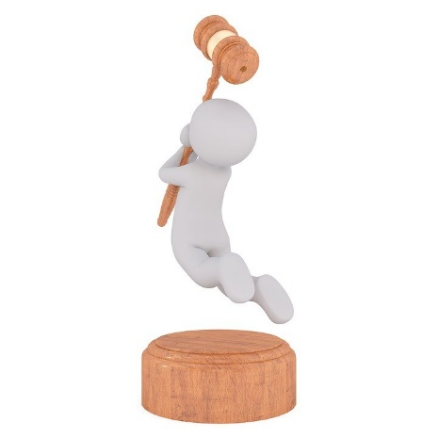
감사합니다

